Slide 1
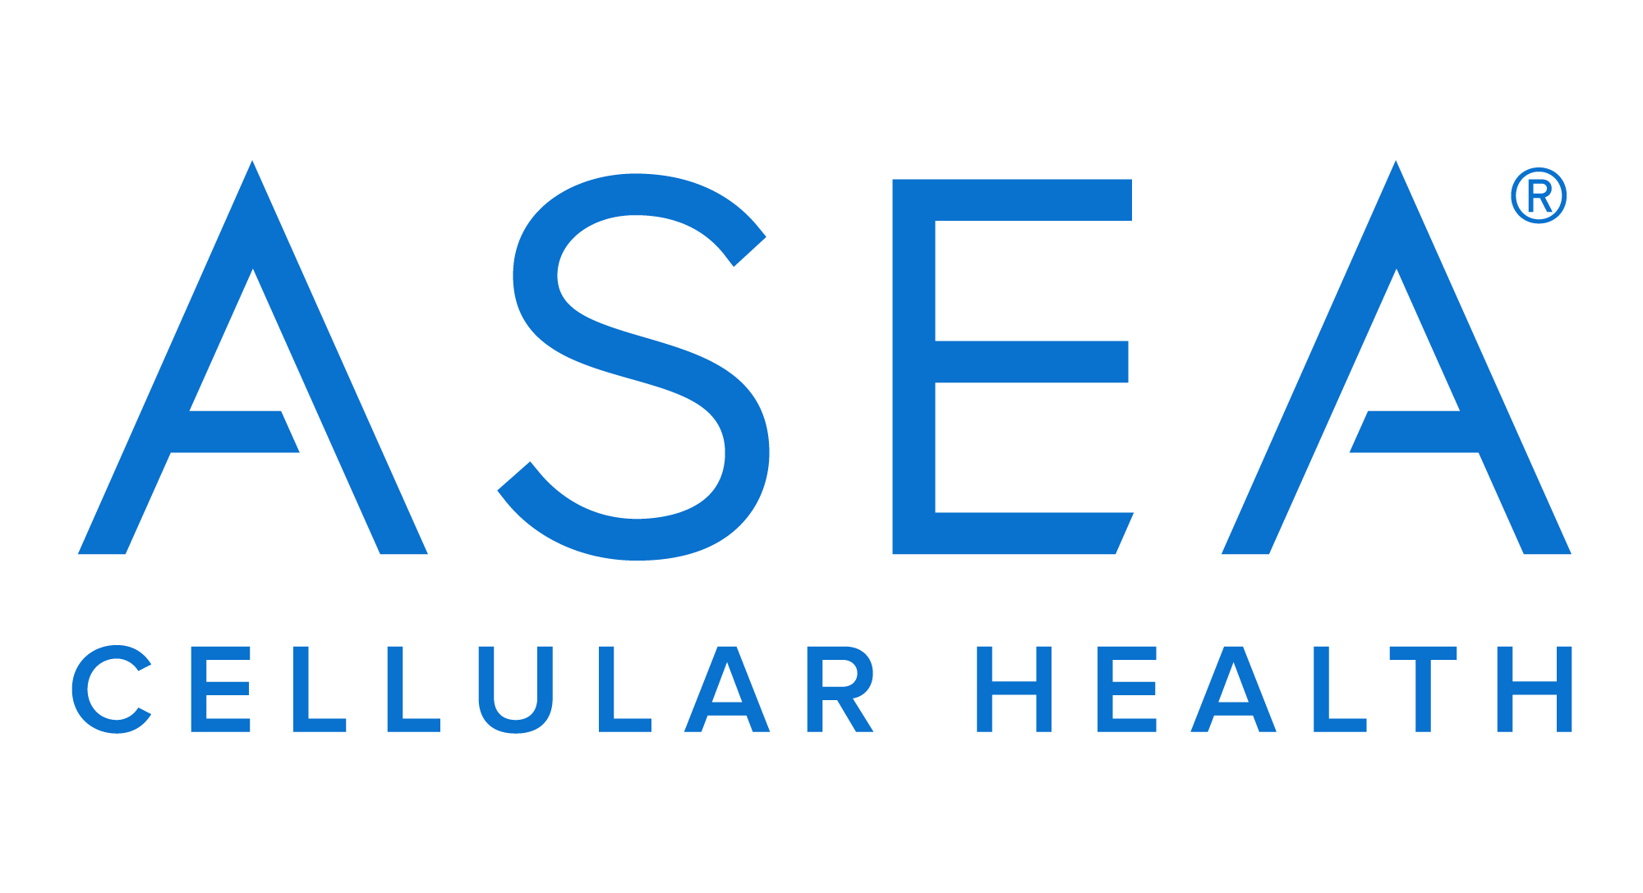
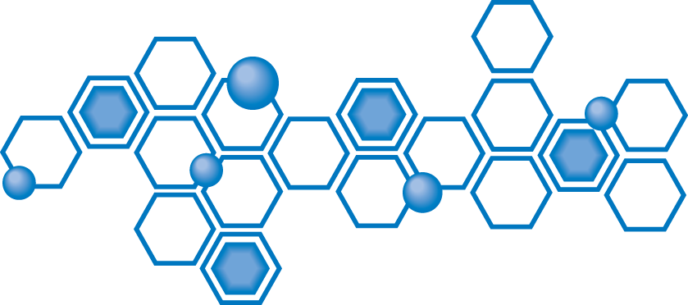
Notes:
ASEA Cellular Health는 "산화 환원 신호 전달”이라는 과학계의 빠르게 성장하는 분야를 기반으로 한 글로벌 기업입니다.
우리는, 건강의 경로가 ‘자가치료’라는 인체의 엄청난 능력에 달려 있다고 믿습니다.
본사의 과학적 혁신적인 돌파구는 거의 모든 영역의 건강과 개인 복지에 영향을 미치고 있습니다.

Slide 2
“사람들의 삶을 향상시키며, 세상에서 선한 일을 위한 힘이 되자”
ASEA의 미션
현재 26개국 오픈 및 그 외 국가로 확장 진행 중:
북미, 유럽, 호주/뉴질랜드
누적 판매량 3억 달러:
2010년에 시작, 무부채, 첫해 수익성
Notes:
ASEA의 미션은 ‘사람들의 삶을 향상시키며 세상에서 선한 일을 위한 힘이 되자’입니다.
2010년 단 하나의 제품으로 출시하여, 2016년까지 3.2억달러의 총매출과 25개국 이상의 국가로 확장하였습니다.
이 모든 일들이 입소문을 통해 이루어졌다는 것은, 자연이 제공하는 유일무이한 특출성분의 탁월한 제품 효과에 대해 긍정적인 증거를 말해주고 있지 않은가요!

Slide 3
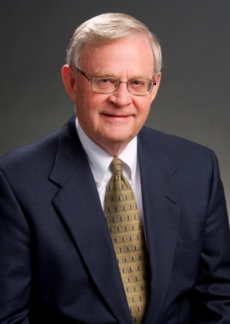
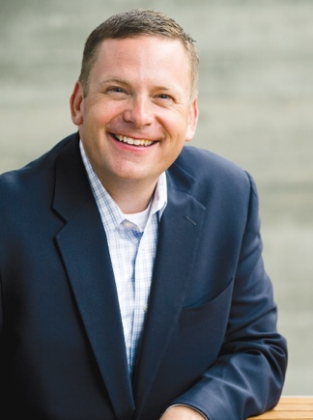
“자아와 돈” 그 이전에 “원칙과 목적”을 우선으로
ASEA의 창립자
Verdis Norton
Tyler Norton
Notes:
ASEA는 연구 개발을 여전히 진행중이던 고유 기술을 접한 3명의 실업가에 의해 설립되었습니다. 비즈니스 벤처로 시작한 사업은 삶을 개선하기 위한 목적을 성취하는 사명이 되었습니다.
주요 제약 회사가 특허를 사고 싶어 할 당시, 세대가 먹고 살 수 있는 재산을 보장받은 금액을 제공받았음에도 불구하고 그들은 거부하였습니다.
그들의 목표는 사람들에게 이 놀라운 기술을, 사람들에 의해 직접, 가장 빨리 전달시키자는 사명에 하나가 되었습니다. 이 과정에서 그들은 "자아와 돈” 이전에 "원칙과 목적“에 고착하였습니다.

Slide 4
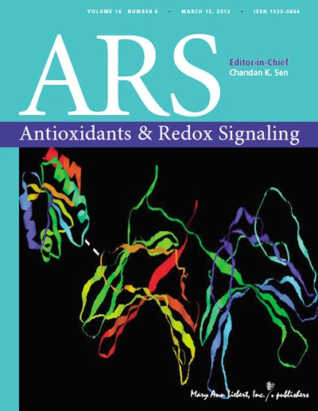
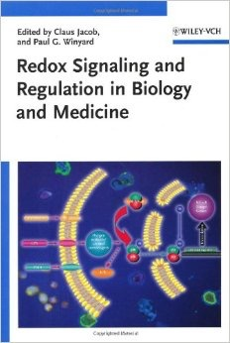
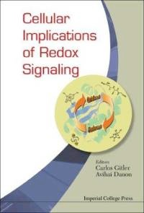
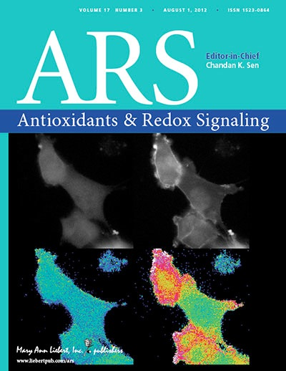
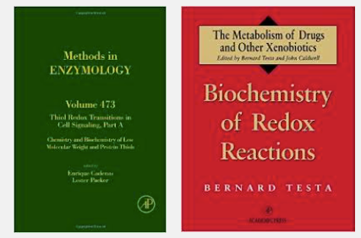
전 세계에서 가장 급성장하는 과학!
산화 환원 생화학
산화 환원 생화학에 연관되어 1200권의 책이 출판되었다
산화 환원 신호 전달에 10,000여개 이상의 연구는 동료-검토 과학 및 의학 저널에 방대한 양이 발표되었다!
Notes:
ASEA의 기술은 "산화 환원 생화학"에 기반을 두고 있습니다.
"산화 환원 신호 전달"에 관한 10,000여개 이상의 연구들이 과학 및 의학 저널에 발표되어 있습니다.
일반적으로 아직 생소할 수 있지만, 이미 120권 이상의 책들이 이 주제로 발표되어 있습니다.
‘산화 환원 신호 전달’ 분야로 여러 노벨의학상이 수상되었습니다.

Slide 5
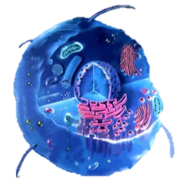
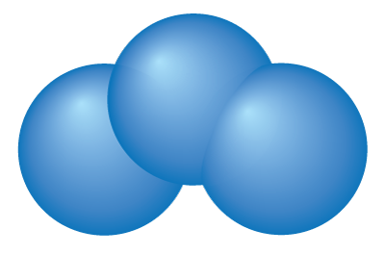
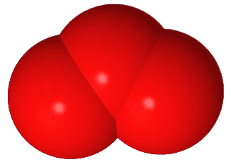
산화 환원 신호 분자란?
소금물안에서 세포
생화학이 이루어짐
산화 환원 신호 분자:
신체의 모든 세포 내에서 소금물로 만들어졌으며 생명유지의 중요 요소
환원제:
인체내 세포들에게 항산화제를
활성화하도록 메시지를 전달함
항산화제는 세포 손상과 질병을 방지함
산화제:
유해한 박테리아, 바이러스, 감염으로부터 보호하는 면역 시스템 최적의 성능을 보장하기 위해 몸에서 적절한 세포 통신을 가능하게하는 책임.
산화 환원 신호 분자
}
세포
Notes:
우리의 세포는, 그들에게 발생하는 피해를 복구하는 도구를 스스로 만들어 냅니다 – 이 도구는 ‘산화 환원 신호 분자’라고도 합니다. 세포들은 에너지를 생산하는 과정에서 그들을 매일 매초마다 생성합니다. 그들이 없이는, 생명이 유지될 수 없습니다.
산화환원 신호분자는 “두 가지 종류”가 있습니다 :
＂환원제”는 항산화제를 활성화하도록 세포에게 메시지를 전달하고, 이 항산화제는 세포손상과 질병을 방지합니다.
두번째 범주는 ＂산화제”로, 유해한 박테리아,바이러스,감염,등으로부터 보호하는 면역시스템 최적의 성능을 보장하기 위해 몸에서 적절한 세포통신을 가능하게 할 책임을 수행합니다.
"산화 환원”이란 단어는 "환원제와 산화제"의 줄임말입니다. REDOX = REDuctants and OXidants

Slide 6
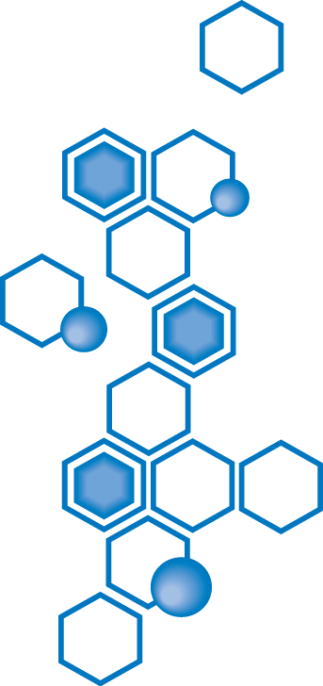
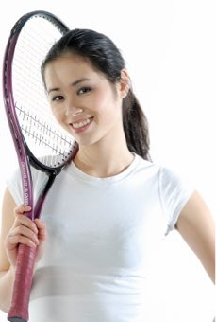
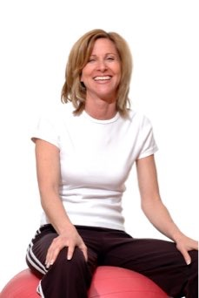
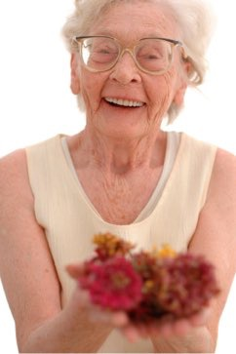
연령, 다이어트 및 스트레스로,
우리의 세포는 저 활동으로…
100%
산화 환원 기능의 결함 및 불균형
10%
Notes:
우리는 나이가 들면서 이들 분자들이 점점 더 감소합니다. 문제가 있는 경우 산화환원 신호분자가 신호를 보낸 후 턱도 없이 부족한 상황은, 마치 우리의 세포가 통신 라인 없이 911에 전화를 거는 것과 같습니다. 그 결과는, 우리가 젊었을 때 겪었던 것 보다 더 많은 만성적 건강문제가 발생되는 위험에 노출될 수 있습니다.
우리의 눈이 약해지고, 우리의 기억은 젊었을 때와는 다르며, 우리의 관절들은 아파지기 시작합니다. 우리의 면역 체계가 점점 약해지거나 작동하지 않는것을 느끼며 우리의 지능적인 몸은 그 기능의 일부를 잃고 있는 것처럼 보입니다.
많은 사람들이 이러한 문제를 피할 수 없는, 또는 노화의 자연스런 일부로 받아들이고 있습니다. 그러나 이제는 많은 부분들이 REDOX 기능의 결핍과 불균형의 결과란 사실을 의.과학계의 연구진들은 밝혀내고 있습니다.

Slide 7
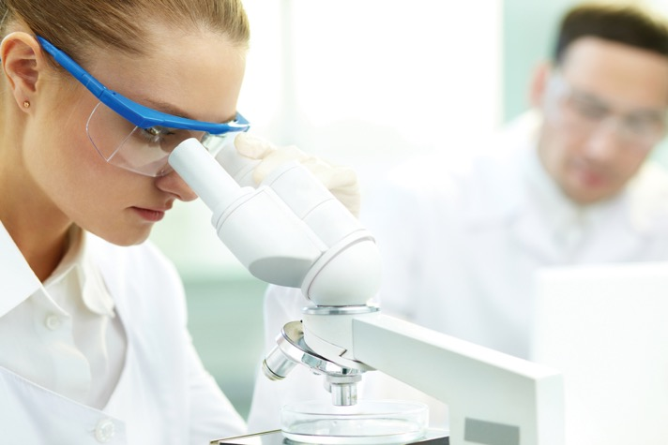
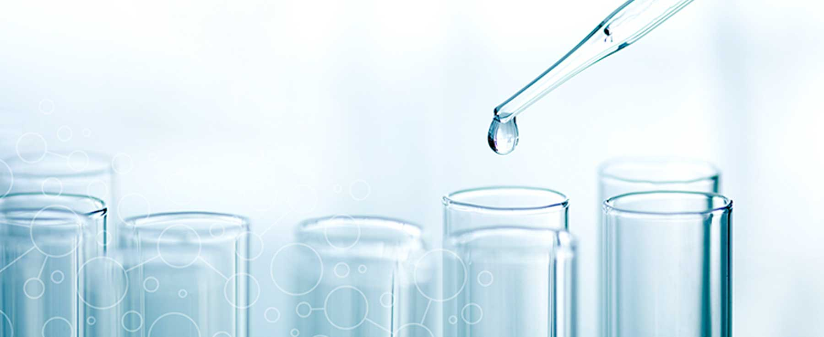
혁신적인 기술!
광범위한 연구,
실험실테스트,
수백만 불의 투자 후,
과학자들의 노력은
불가능을 달성해 냈다.
건강한 세포에서 발견되는 데로 완벽한 균형의 산화 환원
신호 분자를 신체의 외부에서 안정화 시키다.
Notes:
수 십년에 걸친 연구, 수백만 달러의 투자, 그리고 원자의학 물리학자들과의 작업을 통하여, ASEA는 신체의 외부에서 안정화된 산화환원 분자의 최초이자 유일한 원천을 만들어 냈습니다. 이것은 생체에 작용하며 신체내에서 즉각 활성화할 수 있는 준비가 되어 있습니다.
이런 혁신적인 특허기술로, ASEA는 놀랄 만한 건강회복과 노화방지 효과를 제공하는 안전한 기능성 제품을 탄생시켰습니다.

Slide 8
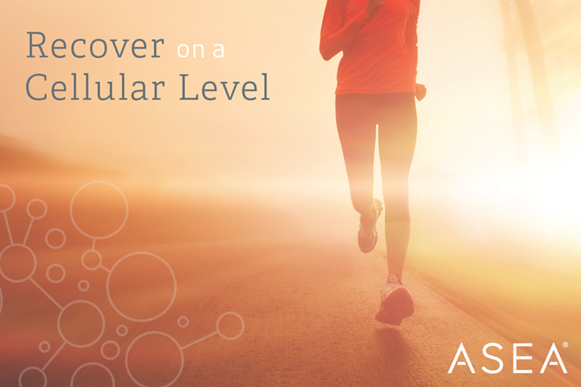
모든 사람들의 건강에 필수!
스포츠와 운동선수들
건강과 웰니스
미용 피부케어
Notes:
ASEA의 기술로 부터 누가 혜택을 얻을수 있을까요?
모든 사람은 좋은 건강을 갖는 것에 대한 바램이 있습니다.
운동선수는 빠른 회복과 더 많은 내구성의 혜택을 누릴 수 있습니다.
우리들 대부분은 더 멋지게 보이는것을 즐거워하며 그 모습을 즐기죠.
ASEA는 세계에서 유일한 무엇인가를 만들었습니다! 모두가 혜택을 누릴 수 있는 무언가를…

Slide 9
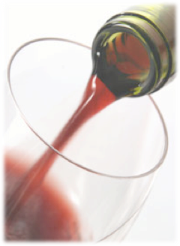
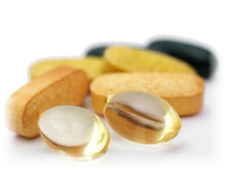
산화 환원 신호 분자가 아닌것은?
비타민
미네랄
산화 방지제
이국적인 주스
알칼리성 물
.
ASEA는 소비 형태로 활성화 된 산화 환원 신호
분자를 생산 및 안정화 하는 기술을 개발하였다
Notes:
산화환원 신호분자를 이해하기 위해서는, 그것이 아닌 것들이 무엇인지를 이해함으로 도움이 됩니다.
그들은 비타민, 미네랄 또는 항산화제가 아닙니다. 그들은 이국적인 주스의 또 다른 유형이 아니며 그들은 알칼리수의 또 다른 유형도 아닙니다.
그들은 중요한 세포기능을 향상시키며, 전신건강을 향상시키고, 신체의 모든 시스템이 효율적으로 작동하도록 인체에서 활동하는 자생종의 분자들입니다.
ASEA 기술로 난생 처음, 우리가 생명을 제공받는 분자들의 우리 몸의 자신의 공급원을 보완 할 수 있는 성분을 완성한 것은 매우 흥분되고 혁신적인 발견입니다!
많은 사람들은, 이것이 단지 건강과학의 돌파구라고 간주하기 보다는, 세포손상을 일으키는 전례없는 독소의 양이 위협하는 시대에 사는 우리의 환경에서, 인류에게 내린 선물이라고 고려합니다.

Slide 10
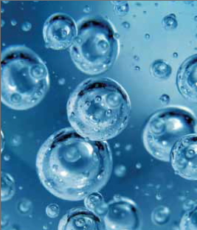
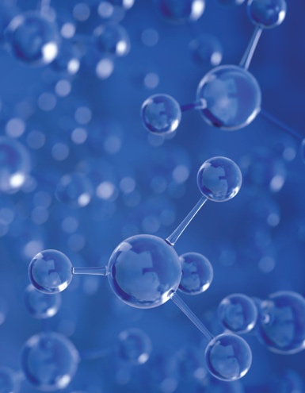
ASEA의 특허 3단계 과정
스텝 1
청정 바닷물
(인체의 세포내에서 발견되는 것과 동일함…)
스텝 2
바닷물이 자유부동 원자로 분류됨
NA-Cl-H-O
스텝 3
안정 산화환원
신호화된분자로
재구성 된 원자들
Notes:
ASEA는 2가지의 기본 재료로 만들어졌습니다: 물과 소금. 왜인가요? 우리 자신의 세포들이 산화환원 분자를 생성할 때, 그들은 풍부하게 가지고 있는 자원을 사용합니다. ASEA는 특허기술을 사용하여 신체의 자연적인 과정을 복제합니다.
물과 소금 분자는, 자유 부동원자에 분해되고 산화환원 신호분자의 완벽한 균형혼합물로 구조 조정됩니다.
이 프로세스가 완료되면 소량의 염분이 남게 됩니다. ASEA의 1인분은 단지 당근에서만큼의 나트륨만이 포함되어 있습니다.
심지어 소금 제한 식사를 하는 사람들도 일반적으로 ASEA를 섭취할 수 있습니다.

Slide 11
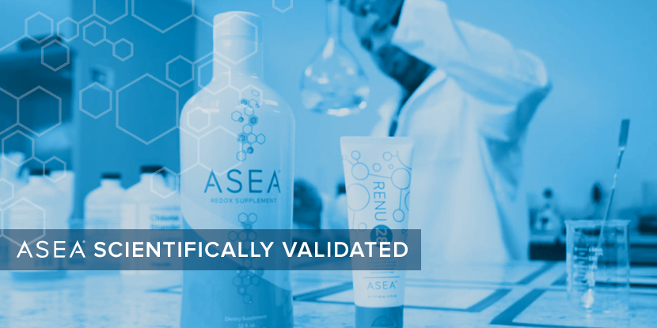
입증된 ASEA의 과학적 기술력
Notes:
ASEA는 품질 보증에 대한 높은 기준을 가지고 있습니다:
우리의 "산화 환원 인증”된 제품 안에 생체활성 산화환원 신호분자의 존재를 확인하기 위하여, ASEA는 사내 테스트뿐만 아니라, 상위 25개 글로벌 제약 및 생명공학의 21 바이오 분석을 수행하는 독립적인 연구소의 서비스를 이용합니다.
ASEA는 또한 임상실험을 위하여 몇 개의 세계적 수준의 독립적인 연구소들과 파트너가 되어 있습니다.
우선 그 임상실험 결과에 대해 이야기하기 전에 제품 라인을 소개하자면 다음과 같습니다.

Slide 12
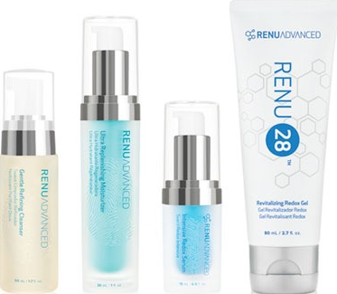
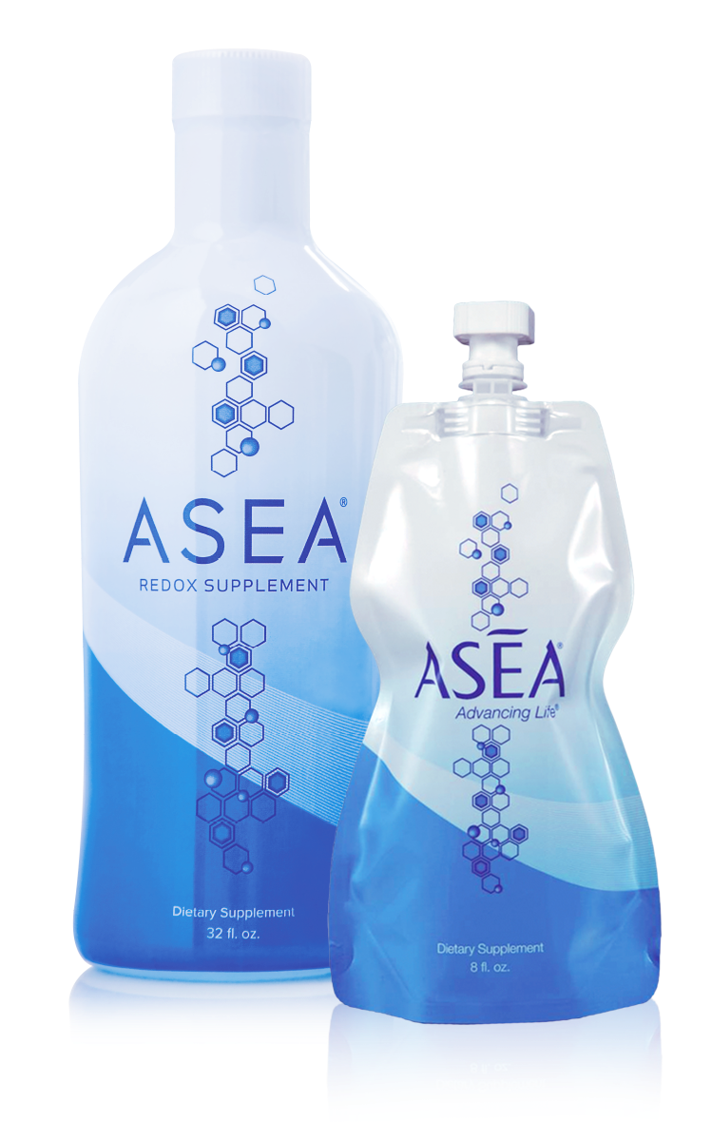
ASEA Cellular Health
From the
inside
out
From the
outside
in
Notes:
ASEA는 내부에서 밖으로, 그리고 외부에서 체내로 세포의 건강을 향상시키는 제품을 제공합니다.
ASEA의 산화환원 보충제는 자사의 강력한 주력 기능성 액상 품목입니다.
RENU 28은 ASEA의 더욱 농축된 형태로서, 인체의 어느 부위든지 젊음을 회복하여 생기있게 보이거나 더욱 활력있는 에너지를 느끼고 싶은 인체 부위에 도포하는 젤타입의 전신 피부활력 재생 제품입니다.
RENU 28의 노화 방지 효과를 향상시키기 위해, ASEA는 RENU ADVANCE라는 세계 유일의 산화환원 기초 스킨케어 라인을 탄생시켰습니다.
다음 페이지에서는 각 제품의 기능에 대한 자세한 설명이 제공됩니다.

Slide 13
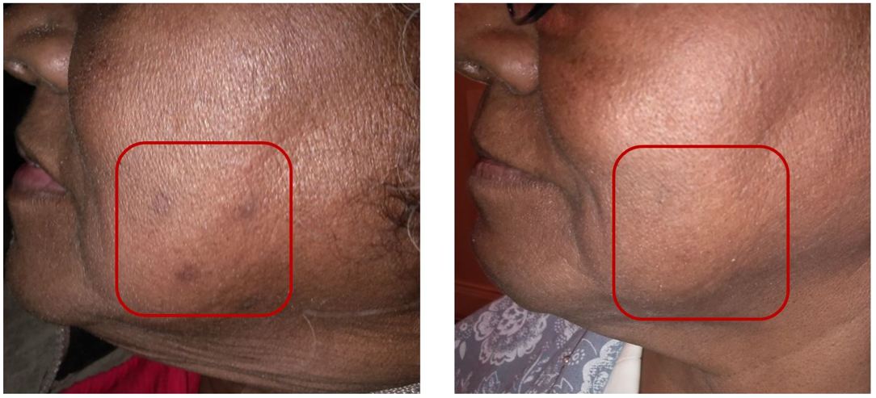
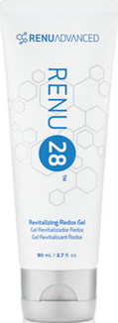
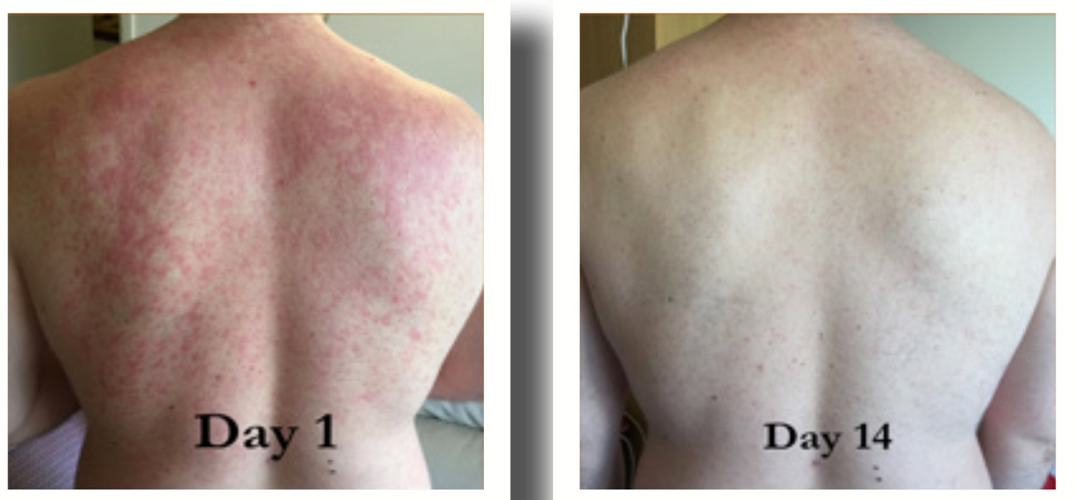
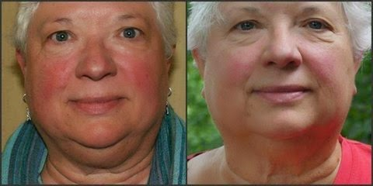
RENU 28
피부에
발라 주는
세포 건강젤!
단 4가지의 성분들:
물
염화 나트륨
나트륨 마그네슘 플루오로규산
모노 나트륨 인산염
⎬
Redox signaling molecules
Notes:
눈에 뚜렷이 보이는 활력을 제공하는 ASEA의 전신 피부 젤 RENU 28 -
RENU 28의 유일한 활성 성분은? 피부의 최적 일일 활성화를 유지하기 위해 물 및 염분을 사용하여 만든 산화환원 신호분자!
산화환원 신호분자는 단지 세포를 재생하는데 도움을 주는것 뿐만이 아니라, 손상된 불량 세포들에게 스스로 자멸하라는 메시지를 보내 본체를 도와 새롭고 건강한 세포로 대체될 수 있도록 기능을 제공합니다.
피부에 어떤 차이가 형성되는지를 확연히 볼 수 있습니다!
사람들은 또한, 피부표면 아래 불편함의 감소 또는 운동범위 증가,등의 혜택을 보고합니다.
(옵션 :이 시점에서, 당신의 참석자(들)에게 스트레스나 불편함을 느끼는 부위에 RENU 28의 사용을 권장합니다. 프리젠테이션의 남은 시간 중 2-3차례 다시 도포하도록 권유합니다. 그들이 젤을 바르기 전과 후의 상태를 어떻게 다르게 느꼈는지 설명해 주도록 요청합니다}

Slide 14
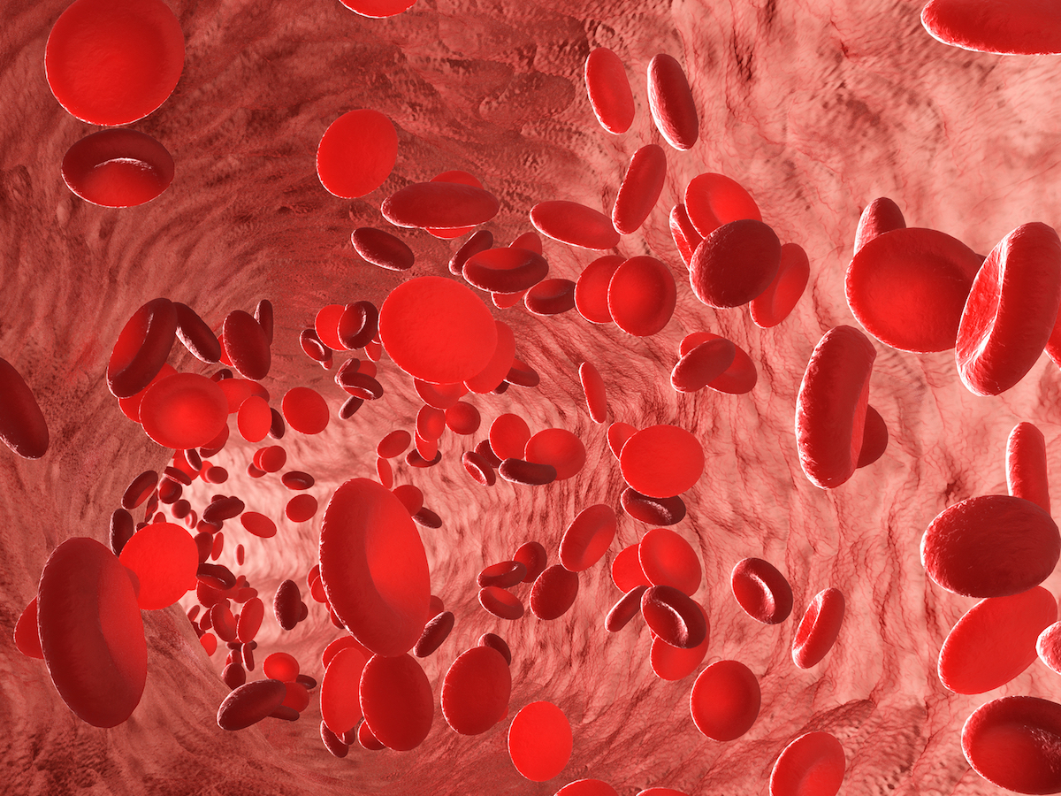
ASEA 임상 실험
RENU 28는 피부병 연구의 글로벌 리더가 실시한
연구에서 피부 혈류량을 증가시키는 것으로 나타났다
Stephens
Excellence in Research
Notes:
ASEA의 임상실험이 일화적 경험을 검증합니다.
글로벌 리더가 실시한 피부 연구에서 RENU28은 피부 혈액의 흐름을 증가하는 것으로 나타났습니다.
데이터는 하루 2회 사용한 96시간 경과 후 55%의 증가를 보여주었습니다! 연구를 주도한 토마스 스티븐스 박사는, “증가된 혈액의 흐름은 셀 수 없이 많은 피부증상들에 상당한 영향을 미칠 수 있기 때문에 이러한 연구결과는 매우 강력합니다."
피는 노폐물을 제거하면서 우리에게 생명을 제공하는 산소와 영양분을 우리의 세포에 운반하는 중요임무를 담당합니다. 원할하고 활발한 혈액의 순환은 우리 인체의 모든 부분를 위해서 매우 중요하고 그것은 우리의 피부를 통해서도 나타나고 있습니다.

Slide 15
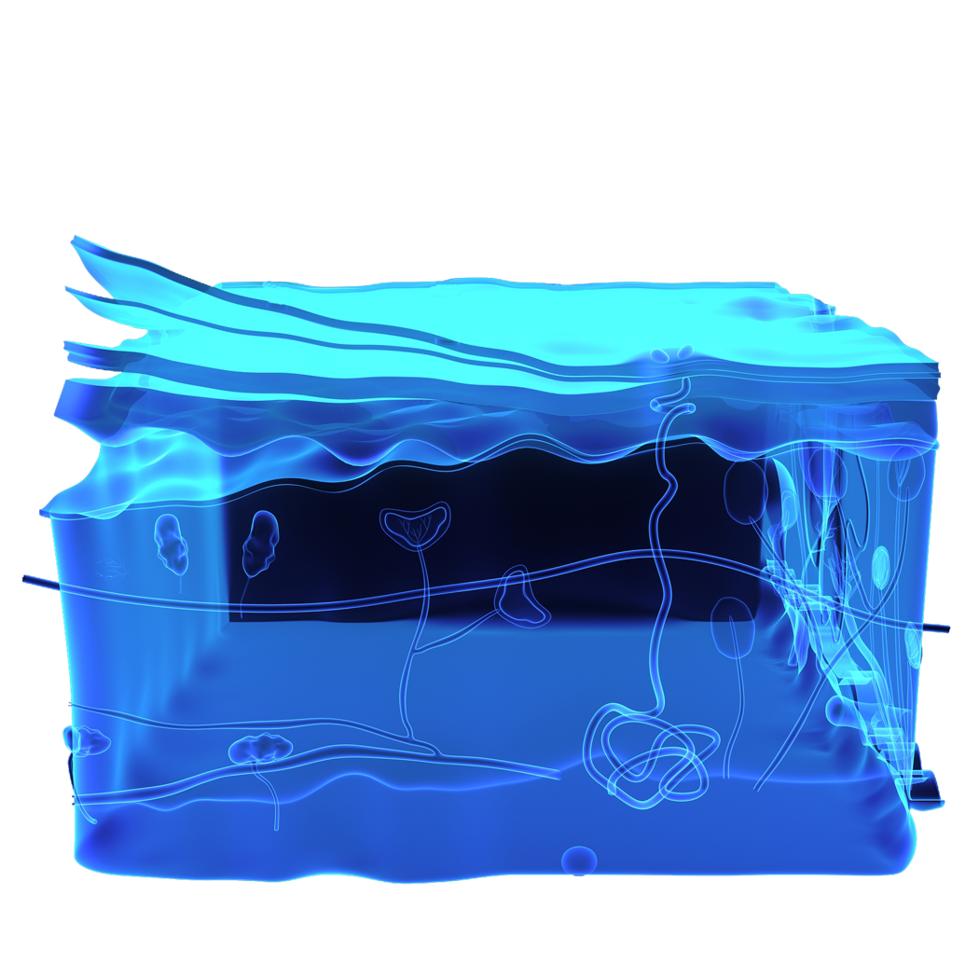
ASEA 임상 실험
RENU 28는 피부병 연구의 글로벌 리더가 실시한 연구에서 피부 갱신주기를 16% 단축되는 것이 밝혀졌다
Stephens
Excellence in Research
Notes:
또 다른 연구는 RENU 28로 피부 갱신주기를 16% 단축시킨다는 것이 보고되었습니다.
토마스 스티븐스박사, 연구 조사진은 "RENU 28로 단축된 피부 갱신주기를 가졌다는것은 전반적인 피부 건강상태와 건강에 놀라운 영향을 미칠 수 있는 큰 발견입니다”라고 언급했습니다.
이 연구는 손상된 세포조직에 대한 엄청난 의미를 부여하고 있습니다.
이것은 왜 제품을 “RENU 28”이라 명명했는지를 설명을 해주고 있습니다. 최적의 피부 세포재생이 매 28일 마다 발생하지만 연령이나 스트레스,등으로 세포 재생 주기가 연장되며 그 사이 노화가 진행됩니다. RENU 28은 피부 재생주기를 28일로 회복, 또는 그 이하로까지도 복원시킬 수가 있습니다!

Slide 16
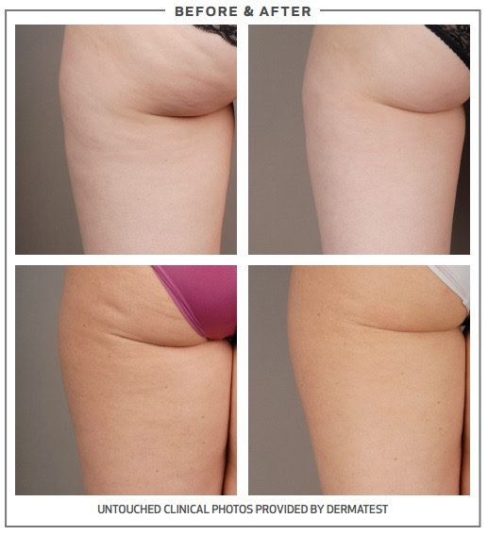
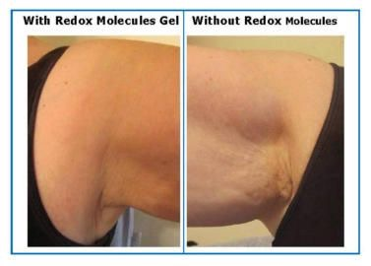
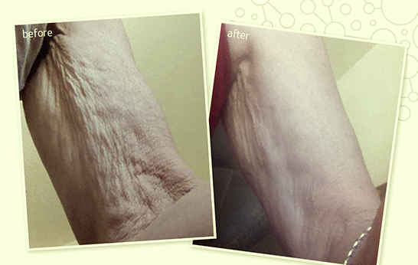
RENU 28 전신 재활력 젤
Notes:
12주 동안 1일 2회 RENU 28을 사용한 임상실험 참가자는 피하지방살을 평균 16% 감소하였습니다.
피하지방살을 위한 치료로 일반적 방법은 염증 및 임시적 효과를 위해 필러를 사용하는 반면, RENU 28은 지방 축적을 줄이기 위해 신체의 자연적인 세포간 통신으로 작동하는것이 나타났습니다.
팔 사진 참조 – 피부 하부 결합 조직의 개선을 보여주는, 탄력이 눈에 현저히 띄는 개선이 있습니다.
임상자들은 스트레스 또는 불편의 감소로 피부표면 아래의 변화에 대한 혜택을 보고하고 있습니다.

Slide 17
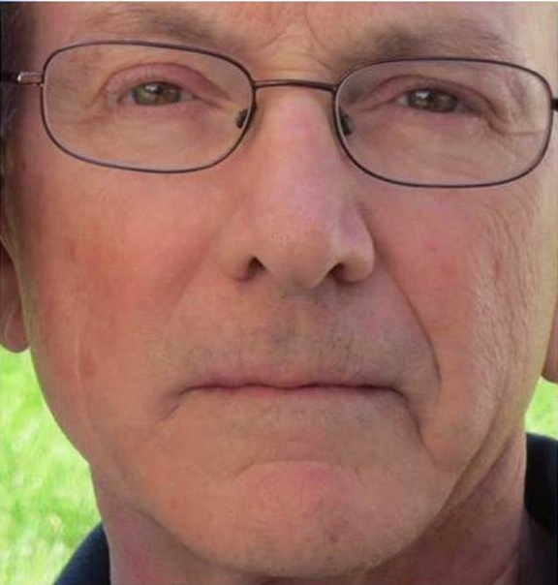
최상의 피부상태를 되찾으세요!
피부에
발라 주는
세포
건강젤!
28일동안 RENU 28을 사용함
사용을 안함
Notes:
피부 외부의 매끄럽고도 젊고 건강한 활력감!
이 의사는 28일 동안 그의 얼굴 절반에 RENU 28을 바르며 자신의 독자적인 "연구"를 진행했습니다. 당신도 용감하다면, ASEA의 이야기를 다른 사람과 공유하기 위해 이 방법으로 당신의 얼굴을 좋은 도구로 사용할 수 있겠죠?

Slide 18
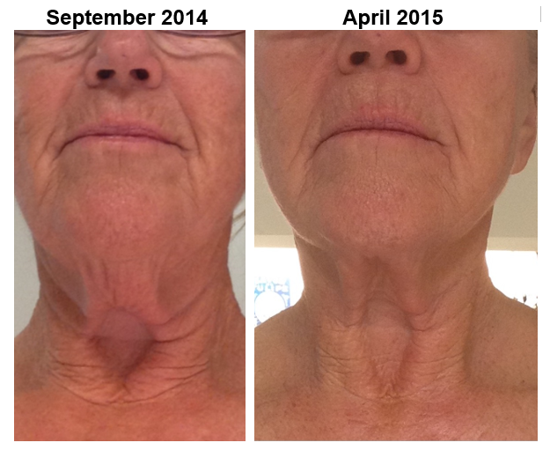
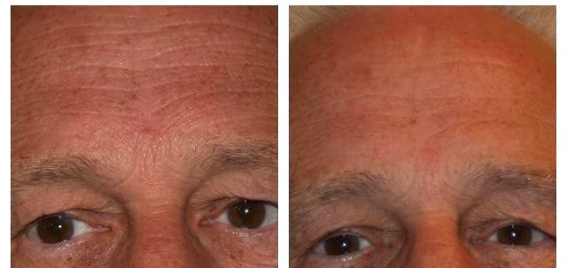
특허된 산화 환원 신호 전달 기술
뚜렷한
피부개선의
차이
Notes:
첫번째 사진은 6개월 동안 RENU 28을 사용한 여성.
아래의 남자는 28일 동안 RENU 28을 사용.
결과에 대한 시간은 개인에 따라 차이가 있지만 장기적 사용은 눈에 띄는 공통적 효과를 얻을 것입니다!

Slide 19
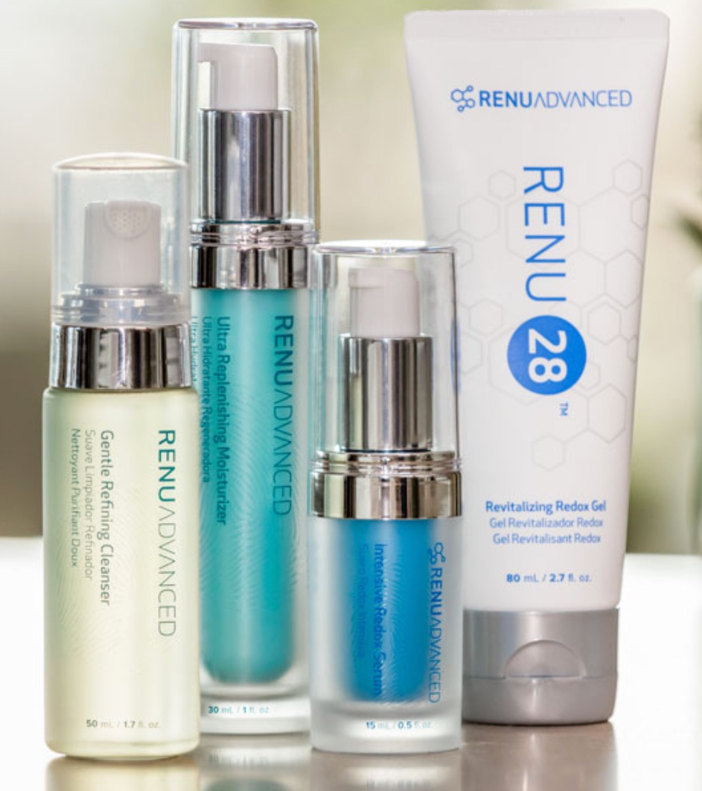
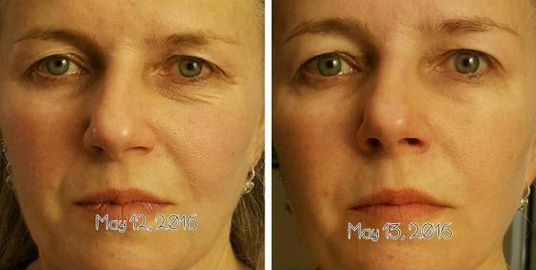
RENU 고급 시스템
피부 수분의
43 % 증가
Notes:
RENU Advanced는, 모든 연령과 피부타입의 남성과 여성을 위한, 세계 최초이자 유일한 노화방지용 피부관리 시스템의 “산화환원 신호전달 제품라인”입니다!
먼저, Gentle Refining Cleanser를 사용하여 산화환원 신호분자를 받을수 있는 우리의 피부로 준비합니다. 기능은 먼지,기름,불순물을 세척하는 동안 피부에 활력과 수분을 제공합니다.
그 다음, RENU 28 리바이탈 라이징젤을 이용해 얼굴,목, 우리가 복구하고 싶은 어느 부위에나 원하는 곳에 도포합니다.
Intensive Redox Serum은 특정 문제 부위에 적용할 수 있으며 결과는 대략 30분 이내에 나타납니다. 예민한 눈밑이나 입주위의 개선에 효과를 기대할 수 있습니다.
몇분 정도 기다린 후, Ultra ­Replenishing Moisturizer를 바르세요. 임상실험은 이 고성능 제품이 피부수분을 4주 이내 43% 더욱 촉촉하게 한다고 보고합니다. 이 보습제는 피부의 산소함량을 증가시켜주는 Oxygen Attractors와 함께 국소 생균제를 짝지어 주는 역활을 합니다.
이것이 왜 중요한가요? 40세가 되면, 피부의 산소 농도는 통상적으로 50% 고갈되기 때문입니다.
ASEA의 RENU Advanced 스킨 케어 라인은 8주 안에 제 3자 임상실험 참가자들의 92%에서 광피부노화 감소를 체험하였습니다! * “광피부 노화”란 사람의 수명기간 동안 태양에 노출됨으로 피부에 가해진 파손입니다.

Slide 20
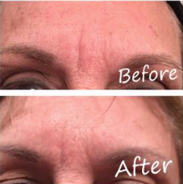
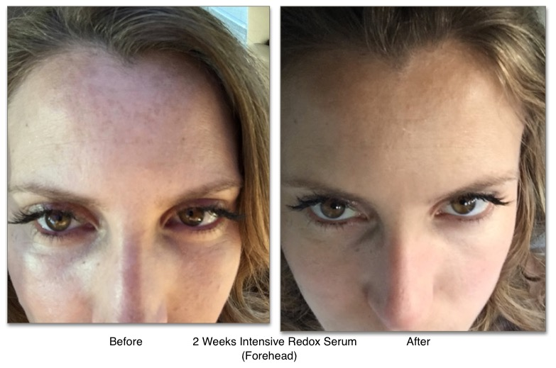
RENU 고성능 안전화 제품라인
무신경 독소 와 부드러운 재료
단 2회 사용- 탁월한 효능
큰 얼룩점 개선
Redox Serum사용
Notes:
위쪽 사진은 RENU Advanced를 밤과 다음날 아침 2회 사용한 사람의 실제 결과입니다, 12시간 이내에 그녀는 큰 차이를 보았는데, 그렇다면 장기간 사용시 어떠한 결과가 일어날까요!
밑의 사진은 거의 2주 이상을 이마에 있는 큰 얼룩점에만 Intensive REDOX SERUM을 사용하고 있었습니다.
(유의할 점은 Advanced 제품라인이 이 프리젠테이션 버전이 만들어지기 직전 도입되었다는 것입니다 - 이 프리젠테이션이 제작된 이후에야 여러 임상연구 결과로 인한 이전/이후 결과에 대한 사진들이 들어오기 시작했습니다)
임상실험 참가자의 100%가 미세주름과 깊은주름의 감소를 보았습니다. (그들은 무슨 제품을 사용하고 있었는지 몰랐습니다– 하지만 90%의 실험 참가자들이 제품을 사고 싶어했습니다!)
RENU Advanced 제품들은 신경독성물 또는 자극성분이 없는 파급효과 높은, 최첨단의 안전한 기술력으로 탄생한 제품라인입니다. 이들은 "동물 실험을 거치지 않고 개발 된“ 성분을 안전성과 효능에 염두를 두고 주의 깊이 선택하여 제작되었습니다. 이 제품들은 과학과 자연 모두의 최고를 묘사를 통해 탄생되었습니다!

Slide 21
ASEA 산화 환원 보충제
모든 연령대에서의 최적의 신체 기능의 모든 시스템에 도움과 세포 재생을 증가하는 산화 환원 신호 분자를 보충 기능을 지원.
Notes:
이제까지는 외부에서 안쪽으로 작동하는 산화환원 신호분자의 결과를 보았습니다. 지금부터는 내부에서 밖으로 세포의 건강을 향상시키는 방법을 살펴 봅시다.
회사의 주력 기능성 제품인 ASEA 산화환원 보충액상제는, 피부에 가시적인 결과를 만들어내는 동일한 분자를 포함하고 있다는 인증을 받았습니다.
이러한 분자들을 마실 때, 우리의 세포들은 즉각 그들을 인체에서 생산되는 천연분자들로 인식합니다. 그들은 세포 간 통신을 지원하며, 조직 세포를 지지하고 기관과 인체 체계를 향상시켜 줍니다. 세포의 수리 및 재생기능이 더욱 활발히 활동하는것이 가능하게 됩니다.
대부분의 사람들은 ASEA의 산화환원 보충제를 단지 4온스 매일 마시는것 만으로도 건강 혜택을 경험합니다. 산화환원 분자는 눈과 다른 민감한 조직에도, 게다가 식물과 동물에게까지도 안전합니다! 또한 신체가 과도한 열이나 정신적 외상에 의한 스트레스를 받을 때에도 산화환원 분자를 사용할 수 있습니다.
우리는 이러한 분자에 알레르기가 있을 수 없는데 인체무해한 부작용이 없는 성분들이기 때문입니다(자사는 인체에 100% 안전하고 무독성임을 보여주는 안전연구에 수백만 달러를 지출했다) 또한 과량의 위험으로부터도 자유롭습니다. 어떤 약물, 치료 또는 건강 상태도 ASEA와 대립되지 않습니다. 이러한 안전 사실은 매우 중요한 값어치가 있습니다!
많은 혜택 중에 증가된 에너지와 강화된 면역 체계가 있습니다. 통증, 기분 문제, 피로와 수면 문제들은 심신을 약화시키는데 몸이 스스로 치유할 능력을 부여받을 때 일어나는 호전을 경험하게 될 것입니다.
각 사람마다 불균형이 존재하는 위치,등 증상은 다르지만 세포 사이의 통신 및 신호전달이 증폭됨으로 세포들은 어디에 세포손상과 독소가 있는지를 더 잘 인식함으로 우리 인체의 타고난 지능이 그 어떤 건강 문제로부터의 우선순위를 정하고 처리하기 시작할 것을 예상 할 수 있습니다.
(옵션 :만일 ASEA을 가지고 있다면, 2온스 컵에 참여자들에게 맛을 보라고 제공합니다)

Slide 22
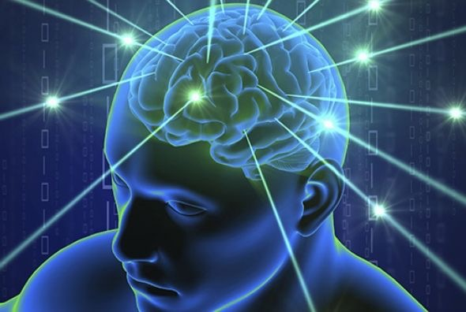
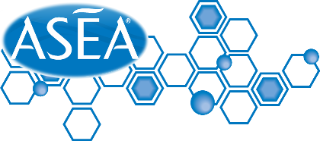
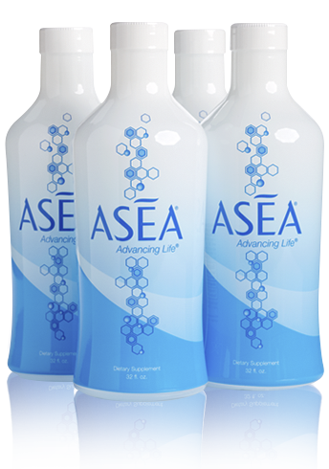
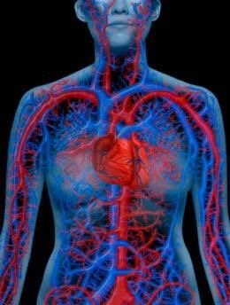
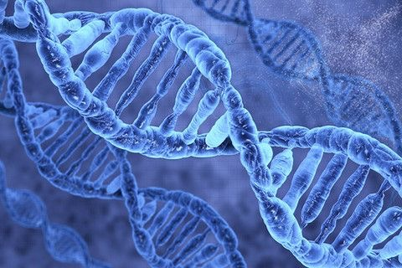
질병의 위험 요인 대폭 감소
Notes:
이제, ASEA 뒤에 숨겨진 몇 가지의 중요한 과학정보를 살펴 봅시다 :
Appalachian 주립 대학에 소재한 노스 캐롤라이나 연구 캠퍼스의 인간성능 연구소는 ASEA에 이중맹검 연구를 시행하였습니다.
매일 복용할 때, ASEA는 산화 스트레스와 관련된 질환의 위험 요인에 매우 의미심장한 감소를 일으켰는데, 이것은 심장 질환, LDL 콜레스테롤뿐만 아니라 DNA에 의한 손상에까지도 강하게 기여하는 요인을 내포하고 있습니다.
산화 스트레스는 이제 대부분의 만성 건강불균형 상태의 근본적인 염증의 원인으로 이해되고 있습니다.
자신과 사랑하는 사람들을 위해 질병 위험요인을 감소시키는 것보다 더 중요한 무엇이 또 있을까요?

Slide 23
운동 선수를위한 중대한 영향
지구력
힘
회복
정신력
Notes:
같은 연구소는 또한, 운동선수들에게도 이중맹검 연구를 시행하였는데 그 중 한 예로, 자전거 선수는 증가된 지구력과 근육 글리코겐의 절약, 빠른 회복과 지방을 태우기 위한 능력 증가를 보여주었습니다.
연구진들이 쥐에게 이 영양소를 복용시켰을 때, ASEA를 마신 쥐는 29%를 더 멀리 달렸습니다!
우리가 운동 선수가 아닌 경우에도, 우리 대부분은 우리의 일상 생활에 더 많은 지구력와 빠른 재생과 복구를 얻을 수 있습니다.

Slide 24
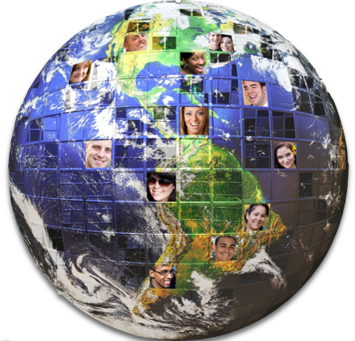
전세계에 생명의 선물을…
Notes:
자사 제품을 통해 놀라운 혜택을 받은 사람들로부터 수 천여의 체험 사례들이 들어오고 있습니다.
어떤 사람들은 매우 신속하게 긍정적인 변화를 알 수 있었습니다(상태에 따라 다른 사람들은 몇 개월이 걸릴 수 있습니다)
연구의 결과는, 변화를 느끼던 못느끼던 사람들이 거의 모두 ASEA의 제품으로부터 혜택을 얻을 수 있음을 보여줍니다.
(만일 그룹미팅이라면, 누구든지 자신의 경험을 1분 체험사례로 공유할 수 있는지 물어 보고, 혹 체험사례를 공유할 수 있는 사람이 당신뿐이라면 당신의 1분 체험사례를 나누십시요. 당신은 매일 전화 컨퍼런스에서, 또는 다음 슬라이드에서 체험사례 비디오를 재생할 수 있습니다)

Slide 25
ASEA 및 RENU 28은 질병 또는 건강 상태를 진단, 치료, 치유 혹은 예방하지 않습니다
Notes:
ASEA는 미국에서 의약품으로 규정된 물질들만이 그런 주장을 할 수 있는, 예방치료 또는 질병이나 건강상태를 치료한다는 의료주장을 하지 않습니다.
ASEA는 건강 보조제로서 몸을 스스로 치료하는 자신의 타고난 능력을 지원하는 분자 보충 건강 보조식품류로 분류됩니다

Slide 26
사실 혹은 꾸민 이야기?
Notes:
ASEA 제품 및 산화환원 기술에 대한 긍정적 정보는 웹에 풍부하지만 Google은 단지 검색 엔진이지 의.과학계 연구결과 보관소가 아님을 유의하십시오. 한 예로, 당신이 ASEA를 “Google”에 검색하면 ASEA는 그냥 비싼 소금물이라고 올린 사이트를 볼 수 있는데 이 블로그는 2012년에 작성되어 ASEA가 그 당시에 연구했던 모든 테스트들을 인정하지 않았고, 2012년 부터 ASEA가 실험한 많은 새로운 임상 연구가 있었으나 부정적이며, 이 사이트는 ASEA로부터의 더 많은 현장 실험결과, 실험실 결과, 임상실험 결과가 있었음에도 그 중 어떤 종류의 결과도 새로운 정보로 업데이트하여 제공하지 않으면서 단지 그들의 주장은 27년 전 의료업에서 은퇴한 무개업 전직 의사가 말한 내용으로만 올려져 있습니다..
당신이라면 4년 동안 업데이트 되지 않은, 정확한 정보를 제공하지 않는 웹 사이트를 신뢰하지 않을 것입니다, 또는 27년 동안 무활동으로 개업을 하지 않은 의사의 개인적 추측을..?!
검색은 공정하며 공식적 결과의 자료들로 분별력과 함께 당신 스스로 판단해야 할 일이고 가장 정확한 것은 개인들의 체험을 통해서일 것입니다!

Slide 27
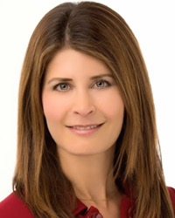
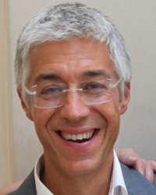
ASEA 과학 위원회
Karen R. Stolman, M.D.
Dr. Giuseppe Maffi
Brooke Alpert, M.S., R.D., C.D.N.
Dr. Richard Watt, Ph.D.
ASEA 의료 전문가 위원회
Dr. David Silverman, D.P.M.
Dr. Stan Gardner, M.D.
Dr. Maureen Hayes, M.D.
Dr. Karl V. Smith, D.C.
Dr. Foster Malmed, D.C., P.C.
Shawn Burke, P.T.A, CPT
Notes:
많은 의사, 과학자, 운동 선수 및 다양한 분야에서 잘 알려진 전문가들이 ASEA 제품을 인증하여 줌으로 그들은 빠르게 숫자적으로 성장하고 있습니다.
많은 사람들이 매우 뛰어난 직업에 종사하거나 매우 우수한 자격증을 가지고 있습니다. 그들은 그들의 연구를 지금도 수행하고 있습니다. 많은 분들은 탁월한 효능으로 인해 ASEA를 위해서 자신들의 전문적 시간을 자원 봉사하였습니다.
ASEA는 현재 카테고리 제작자의 위치로서 전 세계적으로 관심을 받고 있습니다.
또한 ASEA는 우리 회사의 핵심 정신인 "자아와 돈” 보다 먼저 "원칙과 목적"에 대한 헌신으로 존경받고 있습니다.
이것이 인류에게 이 선물을 공유하는 책임이 있다고 믿는 영적 생각을 가진 사람들과, 거대한 마음과 심장을 가진 사람들을 함께 모으는 힘이 되고 있습니다!

Slide 28
신규 고객을위한 시장 CHANNEL 효과
25
20
15
10
5
0
SEO
Email
PR
모바일
라디오
TV
Poster
주소록
PPC
온라인주소록
신문
입소문
글로벌 판매의 50%를 사업자에게 PAY!
50%
Notes:
점점 더 많은 사람들이 ASEA의 혁신에 대해 학습하고, 많은 사람들을 도와주기 위한 잠재력을 발휘하며 함께 꿈을 실현하면서…
저희 ASEA 회사는 빠른 속도로 전세계 최상위 100 위권 내 직접판매 회사로 상승했습니다. 수천개의 직접판매 회사가 있으나 이렇게 작은 숫자의 제품으로 급성장한 신생 기업으로 ASEA는 주목받고 있습니다.
오히려 광고 대행사 또는 제약 회사보다도, 네트워크 마케팅을 통해 매일 저 같은 일반사람들과, 또 비전을 공유하는 다른 사람들이 재정적으로 이익을 얻도록 도와줍니다.
ASEA는 제약사를 통해 약물로 판매되었을 경우보다, 건강 문제의 더 넓은 범위에서 순수식품으로서 더 많은 사람들에게 혜택을 제공할 수 있습니다.
당사의 제품은 설명이 필요합니다. 네트워크 마케팅은 회사의 이야기를 자신의 시간, 신뢰성과 영향력을 투자하는 사람들에게 보상합니다.
ASEA는 매 주 감사의 표시로 수당을 우리와 같은 사람들에게 글로벌 판매의 50 %를 지불합니다.
잔여 소득은 일을 하는가에 관계없이 지속적으로 생성되는 돈입니다. 예를 들어, 은행에 입금한 돈에 대한 이자는 대부분의 사람들에게 손이 닿지 않는 곳에 있습니다. 네트워크 마케팅 사업가가 자신의 사업가팀과 고객팀들이 성장할 때, 잔여 소득은 그들에게 현실이 될 수 있습니다.

Slide 29
네트워크 마케팅 사업은 기존 사업의 위험을 부담하지 않고 기업가로서의 모든 혜택을 경험할 수 있는 기회를 제공합니다.
Notes:
여가 시간, 파트타임 또는 풀타임이든지 네트워크 마케팅 사업은, 기존사업의 위험과 비용을 부담하지 않으면서 사람들에게 기업가가 되는 기회의 혜택을 제공해 줍니다.
어떤 사람들은 네트워크 마케팅을 소매 판매로 오해를 하는데, 그것은 단지 그런 소매 판매 형식을 익숙히 보아왔기 때문입니다. 그러나 비록 그런 고객 판매를 포함하지 않지만, 입소문을 통한 광고의 가장 오래되고 가장 효과적인 방식을 사용함으로 유통의 네트워크 구축망을 기반으로 펼쳐가는 사업입니다.
이것은 이미 거의 한 세기동안 매우 성공적인 비즈니스 모델로 입증되었습니다.
우리는 쉽게 복제할 수 있는 프리젠테이션 같은 도구를 사용하여, 함께 결합하고 서로를 지원합니다. 우리는 배워가며 회사와 함께 성장하는 교육 훈련에 전화와 인터넷을 통하여 무료로 참여하는 기회를 제공받습니다.
우리는 모든 것을 간단히 추구합니다!

Slide 30
모든 사람을위한 특별한 기회
공사현장 인부
가정 주부
예술인
의사
재정 설계사
여자 급사
보디빌더
접수 담당자
스키 강사
독신 엄마
Notes:
우리의 사업은 판매를 위해 모인 단체라기 보다는 서로를 존중하고 공유하기 위해서 모인 단합체입니다.
우리가 적게, 또는 많은 수입을 벌기를 원하든지, 각자에게 맞는 속도로 이 사업에 참여할 수 있으며 우리의 삶에 유익을 줄 수 있습니다.
우리 모두는 우리의 사업에 각자의 고유적 탈렌트와 개성을 통해 사업을 펼쳐 나갑니다.

Slide 31
왜 ASEA사업을 선택하는가?
6가지 이유
건강 문제가 있거나 미래의 건강에 투자하고 싶다
건강에 문제가 있는, 사랑하는 사람이나 주변 사람
운동선수 혹은 더 나은 지구력을 원하는 사람
자신의 모습을 활기있고 돋보이게 하고픈 사람
재정적 어려움이 있거나 부수적 추가소득을 원하는 사람
세상에 변화를 만들기 원하는 사람
Notes:
사람들은 일반적으로 이러한 6가지의 이유 중 하나 또는 그 이상 때문에 ASEA에 관심을 가집니다.
건강 문제가 있거나 미래의 건강에 투자하고 싶다
건강에 문제가 있는, 사랑하는 사람이나 주변 사람
운동선수 혹은 좀 더 지구력의 증가를 원하는 사람
자신의 모습을 생기있고 돋보이게 하고픈 사람
재정적 어려움이 있거나 부수적 추가소득을 원하는 사람
세상에 변화를 만들기 원하는 사람

Slide 32
당신은 자신을 어떻게 보십니까?
1
2
3
소비자
파트 타임
$100–$1000
사업자
$1,000 - $10,000
이상
Notes:
당신은 ASEA가 사람들에게 제공하고 있는 옵션을 확인하시겠습니까?
당신은 어디에서 자신을 볼 수 있습니까?
어떤 사람들은 단순히 우리의 제품을 사용하는 소중한 “ASEA” 고객이 되고 싶어 합니다. 이것이 당신에게 흥미가 있을 경우, 정품 가격에 구입하거나 할인된 “우선 고객"의 가격으로 구매할 수 있습니다. 매일, 일년 내내, 그리고 당신이 ASEA을 사용하는 한, 당신의 몸은 건강과 면역에 대한 추가 지원을 받을 것입니다. 노화와 현대 생활의 공격으로부터 세포 손상은 당신에게 좀 더 안전한 환경을 제공할 것입니다.
하지만 당신의 최상의 거래는 “회원”으로 ASEA에 가입하는 것입니다.
왜냐하면 회원은, 자신의 첫 번째 주문에 특별가격을 받을 수 있으며, ASEA로 부터 “Thank you” 수표와 무료로 제품을 받을 자격을 얻게 됩니다. 가입비는​​ $40이며, 무료로, 자동화된 온라인 비즈니스 센터를 지원받게 됩니다. 또한 저같은 수 많은 리더들로부터의 도움을 지원받을 수 있습니다.
비즈니스 빌더는 자신들의 ASEA 사업을 성장시키려고 일을 하며 다른 사람들이 같은 사업 방식을 복제할 수 있도록 돕는 회원들입니다. 우리는 무료 교육을 제공합니다. 성공은 재정과 은퇴에 대한 적은 스트레스, 늘어나는 잔여 소득, 시간의 자유로 이어질 수 있습니다. 많은 사람들이 실현될 것이라고 생각하지 않았던 꿈을 달성할 기회를 얻습니다.
당신과 함께 이 정보를 공유할 수 있도록 시간을 내주셔서 정말 감사합니다. 또한 저는 당신이 무슨 생각을 하고, "여섯 가지 이유“ 중 하나를 선택하셨는지를 알고 싶습니다.
(가입/등록용지를 나누어 주십시요. RENU 28를 사용한 후감을 물어보십시요. 그들의 질문에 답변하여 주십시요)

